Slide 1
Historie BiGy

Slide 2
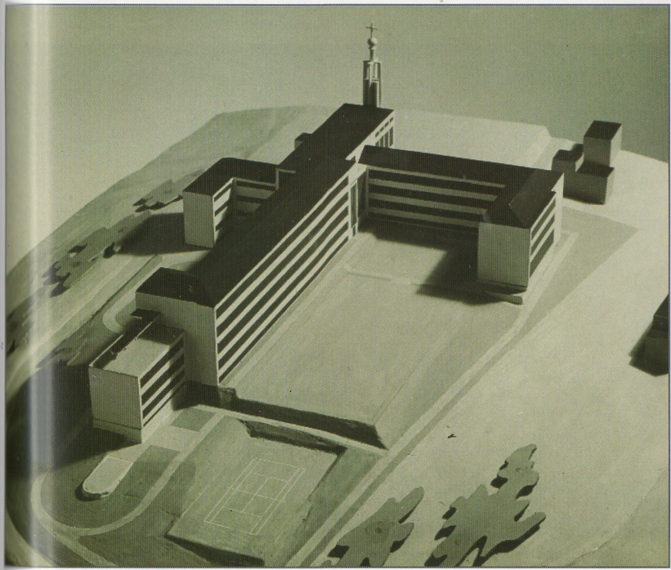
Model původní budovy

Slide 3
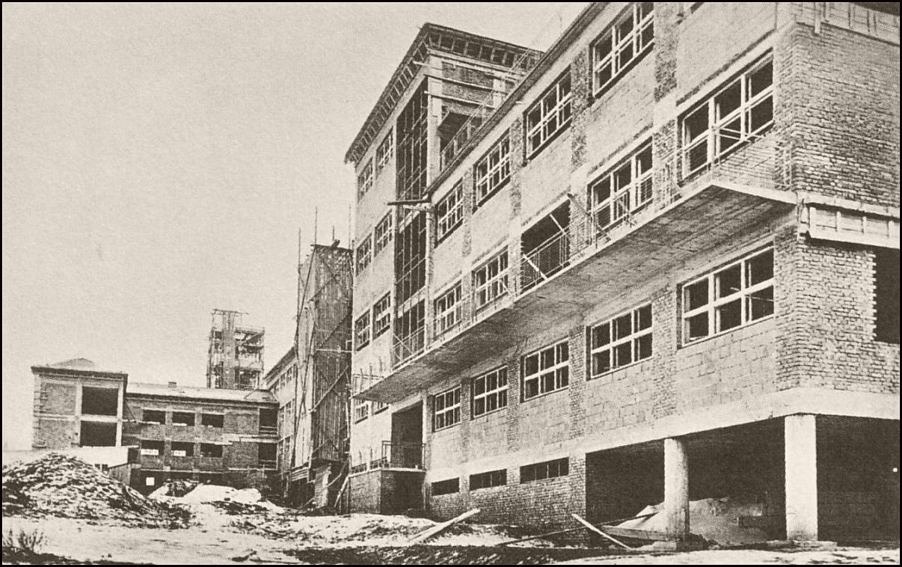
Stavba

Slide 4
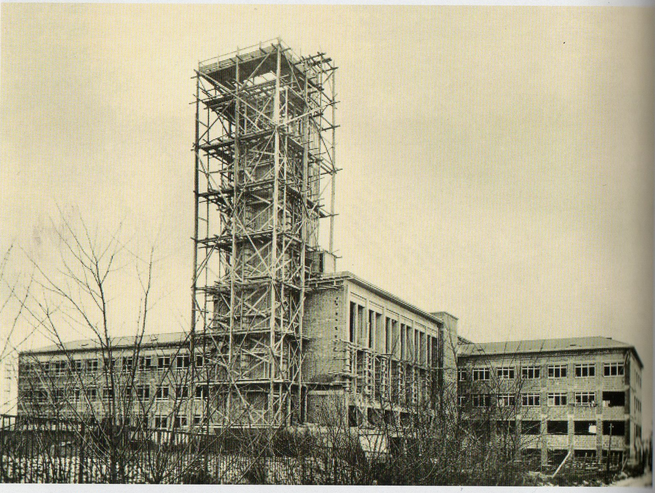

Slide 5
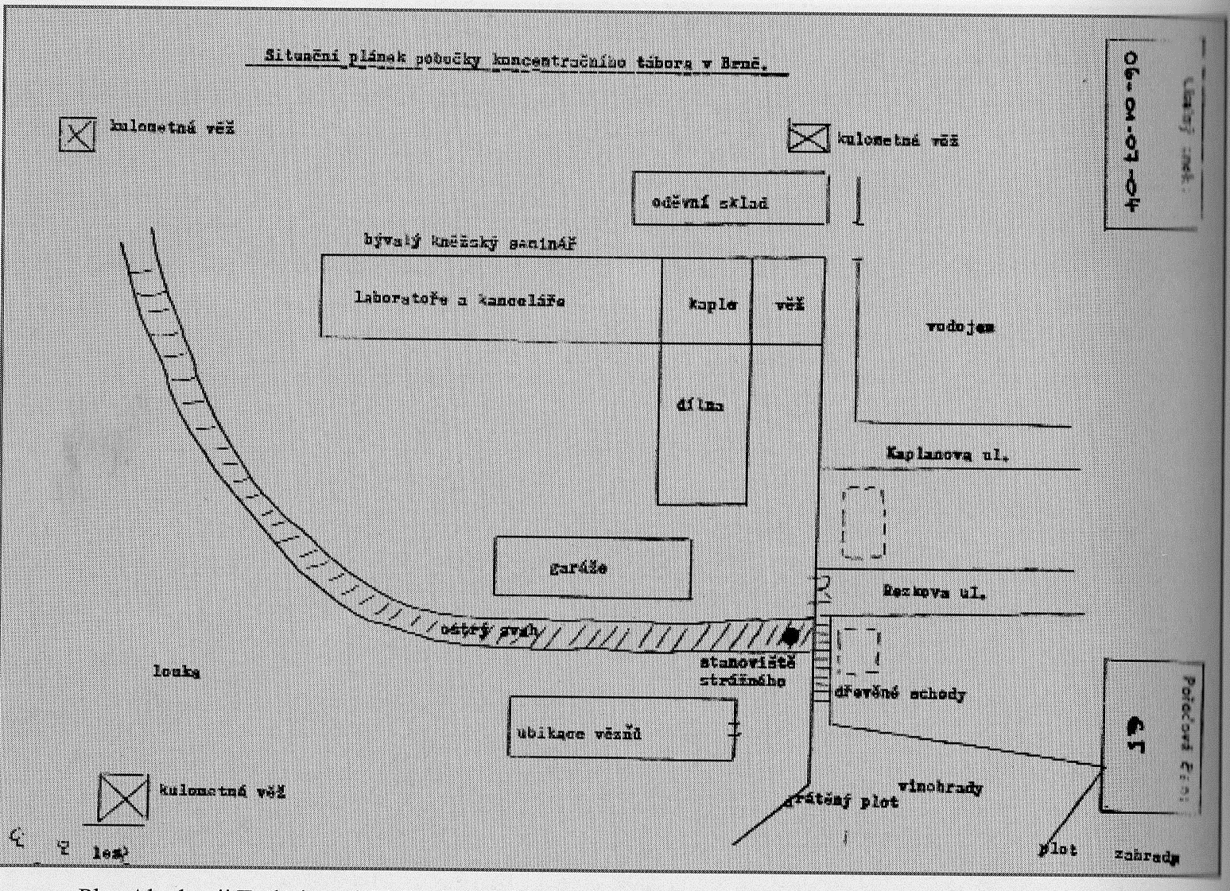
Plán pracovního tábora

Slide 6
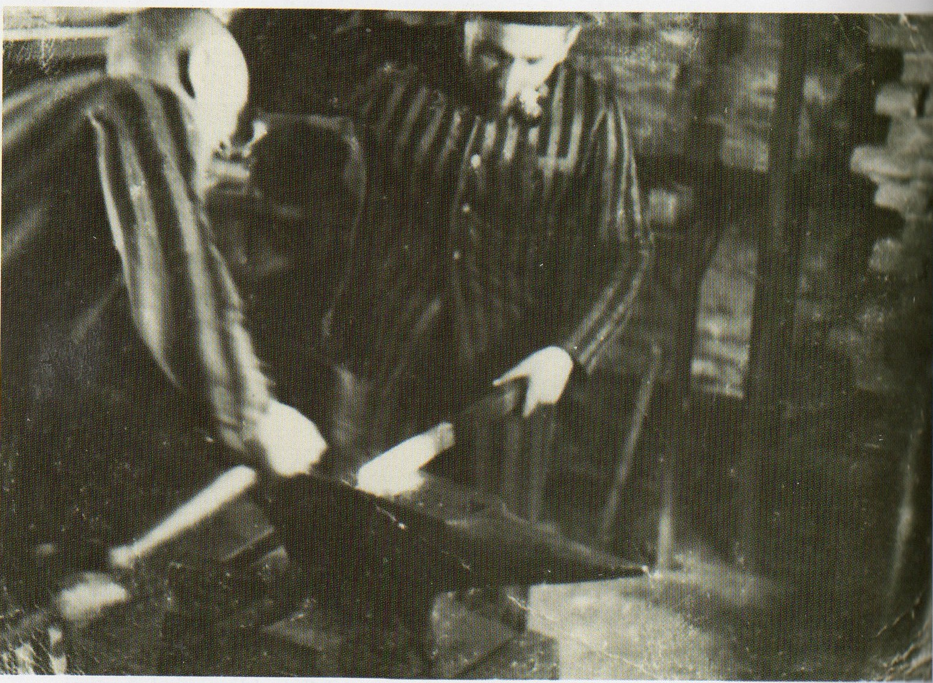
Vězni při práci

Slide 7
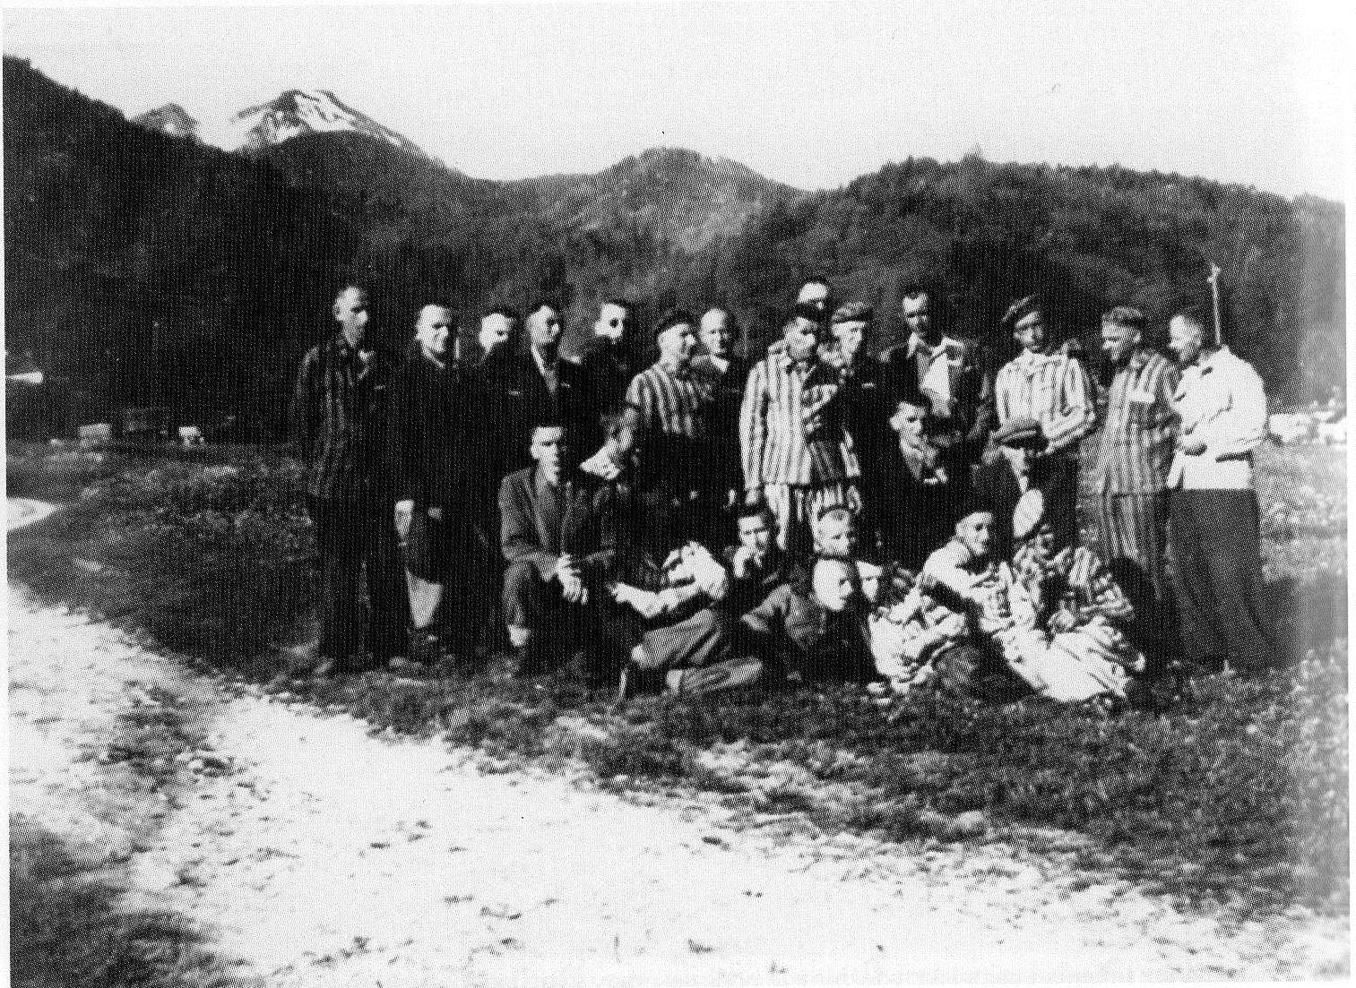

Slide 8
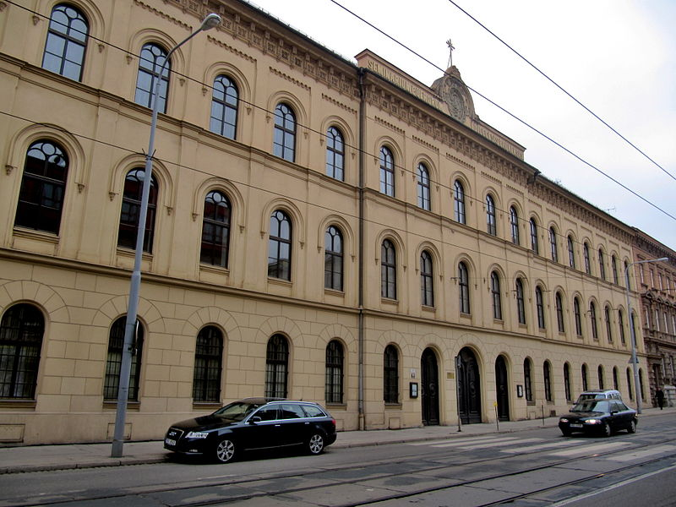
Budova na ulici Veveří

Slide 9
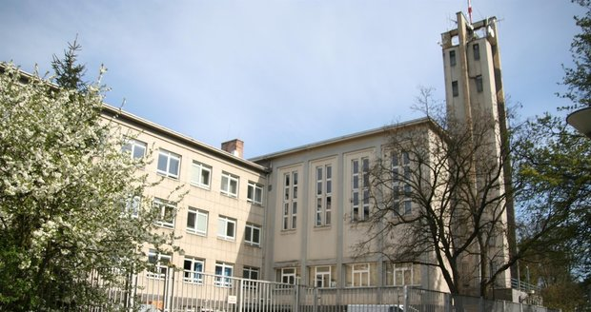
Současná podoba budovy

Slide 10
